Slide 1
USOS LINGÜÍSTICOS DE LOS DOS PUNTOS
Signo de puntuación (:) que representa una mayor que la coma y menor que la del punto. Detienen el discurso para llamar la atención sobre lo que sigue, que siempre está en estrecha relación con el texto precedente. Se escriben pegados a la palabra o el signo que los antecede, y separados por un espacio de la palabra o el signo que los sigue.
:

Slide 2
Preceden a una enumeración de tipo explicativo.
Ayer me compré dos libros: uno de Carlos Fuentes y otro de Elvio Romero.
Tres son los departamentos del Chaco: Presidentes Hayes, Alto Paraguay y Boquerón.
LOS DOS PUNTOS
Cuando, por interés, se anticipan los elementos de una enumeración, los dos puntos sirven para cerrarla y dar paso al concepto que los engloba.
Natural, sana y equilibrada: así debe ser una buena alimentación.
Cortesía, amabilidad, generosidad…: esas son las cualidades de una persona educada.
Preceden a la reproducción de citas o palabras textuales.
Ya lo dijo Ortega y Gasset: “La claridad es la cortesía del filósofo”.
Las palabras del médico fueron: “Reposo una alimentación equilibrada”.

Slide 3
Se emplea tras las fórmulas de saludo en cartas y documentos.
Muy Señor mío:
Le agradeceré que en el plazo más breve posible…
LOS DOS PUNTOS
Sirven para separar una ejemplificación del resto de la oración:
De vez en cuando tiene algunos comportamientos inexplicables: hoy ha venido a la oficina en zapatillas.

Slide 4
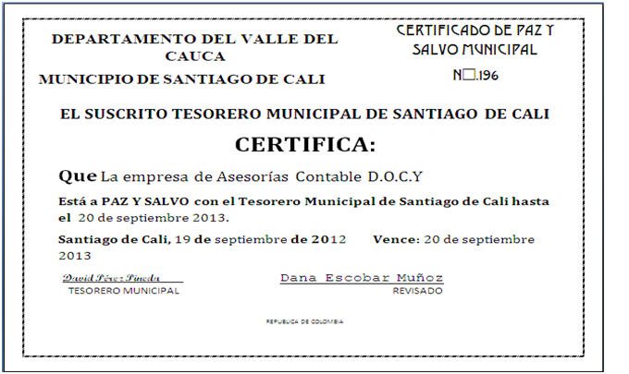
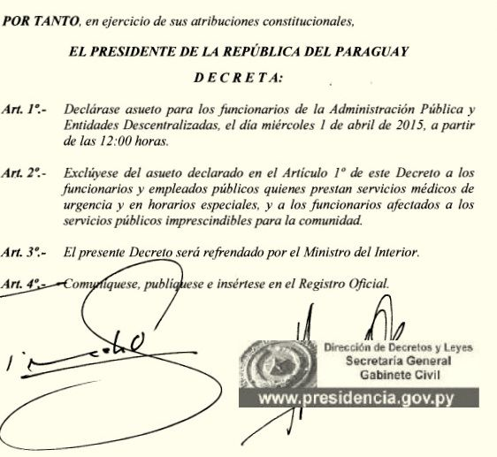
En textos jurídicos y administrativos se colocan después del verbo que presenta el objetivo fundamental del documento y que va escrito con todas sus letras en mayúsculas

Slide 5
Sirven para marcar una pausa enfática tras locuciones de carácter introductorio como
A saber, ahora bien, esto es, dicho de otro modo, en otras palabras, más aún…
Ejemplo: Nunca me ha molestado colaborar. Dicho de otro modo: me gusta ayudara los demás

Slide 6
Causa- efecto:
Se ha quedado sin trabajo: no podrá ir de vacaciones.
Conclusión, consecuencia o resumen de la oración anterior:
El arbitraje fue injusto y se cometieron demasiados errores: al final se perdió el partido.
Verficación o explicación de la oración anterior, que suele tener un sentido más general:
La paella es un plato muy completo y nutritivo: tiene la fécula del arroz, las proteínas de sus carnes y pescados, y la fibra de sus verduras.
Se usan también para conectar oraciones relacionadas entre sí sin necesidad de emplear otro nexo. Pueden expresar:

Slide 7
En títulos y epígrafes es frecuentes su uso para separar el concepto general del aspecto parcial del que va a tratarse: La literatura medieval: estudio comparativo de los principales motivos recurrentes.
Separan los epígrafes internos de un libro del texto que los sigue, cuando este comienza en la misma línea: La Revolución industrial: Su origen hay que situarlo en Gran Bretaña, alrededor de 1780, cuando…
Es incorrecto escribir dos puntos entre una preposición y el sustantivo o sustantivos que introduce: En la reunión había representantes de: Bélgica, Holanda y Luxemburgo; La obra estuvo coordinada por: Antonio Sánchez.

